Slide 1

Kennis- en ervaringssessie: MIM-UML en relaties naar externe modellen
Paul

Slide 2
Praktijk: MIM-UML en relaties naar externe modellen
De situatie is anders voor een conceptueel model dan een logisch model
Hoe organiseer je packages mbt tot één model? Extern en View
Welke metainfo sla je waar op?
Hoe organiseer je binnen je organisatie, de samenhang tussen modellen in een (EA) UML model
Hoe refereer je modellen en packages die je niet hebt
Hoe ga je om met genereren gegevenscatalogus
Hoe genereer je schema’s van aan elkaar gelinkte modellen
Hoe helpt Imvertor hierin? Wat kan wel, wat kan niet.

Slide 3
Van Wilko: Wel merk ik dat het niet 1 probleem is en dat er dus ook niet 1 oplossing kan zijn:
Het hangt er al heel er vanaf wat je extern noemt: voor het DSO: buiten het DSO stelsel, Buiten MIM of buiten het controlegebied van Geonovum?
In logische modellen verwijs je altijd naar een object in een ander model en is de vraag: hoe verwijs je naar objecten in andere registraties.
In conceptuele modellen probeer je het concept uit je eigen model te relateren aan een concept uit een ander informatiemodel. Hier zit een rijkheid aan relaties die soms zullen relateren in verwijzingen en soms in subklasses en soms in constraints.

Slide 4
Mechanismen die ik zie
Gebruik datatypen uit externe packages
NEN 3610 als extern package, meestal alleen generalisatie relatie
Referenties tussen modellen
  MIM externe koppeling wordt niet of nauwelijks gebruikt
  <<Extern>> wordt nauwelijks gebruikt
  Onduidelijk of MIM:Externe koppeling nodig is
<<View>> van geimporteerde modellen
  MIM:Externe koppeling wordt niet of nauwelijks gebruikt
Data referenties via ID’s verwijzing (bijvoorbeeld ‘BagID’)
Afgeleide attributen (in definitie of toelichting opgenomen).

Slide 5
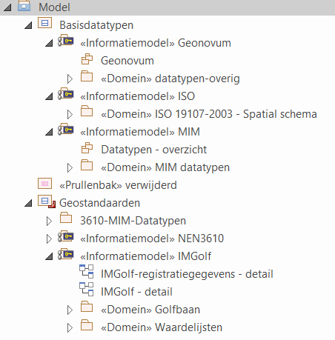
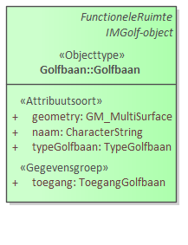
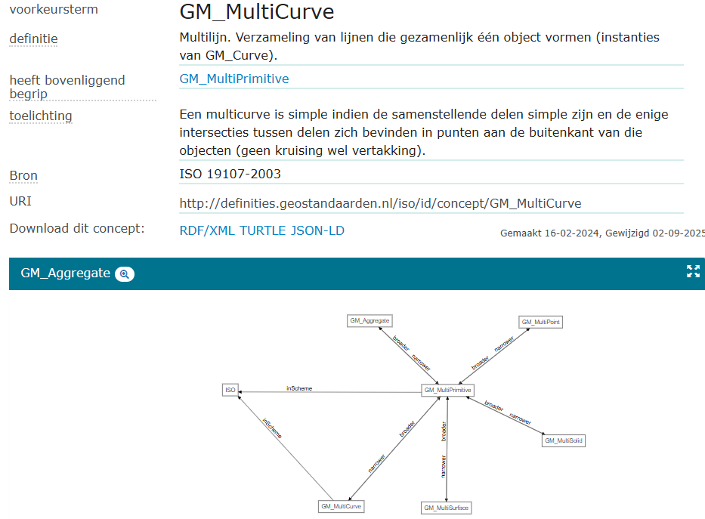

Basisdatatypen: Voor iedereen
Basisdatatypen onder beheer.
Aanbieden aan Imvertor
Maak vocabulaire (in progress)
Let op EA id’s
ISO 19107 datatypen
MIM - Datatypen
Geonovum datatypen

Slide 6
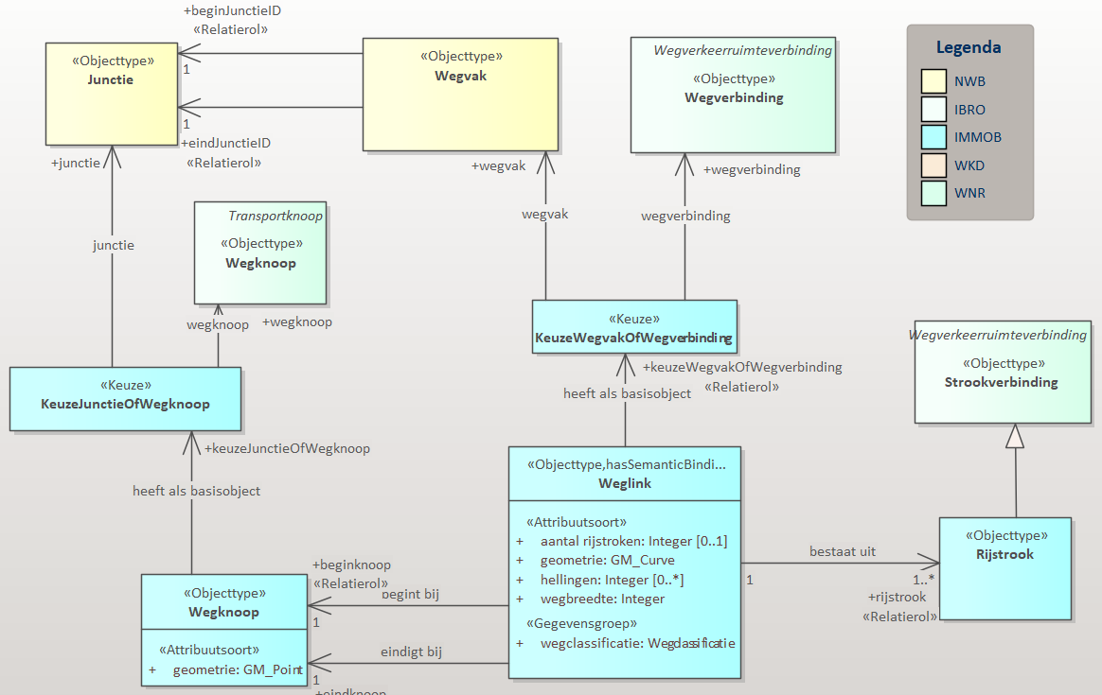
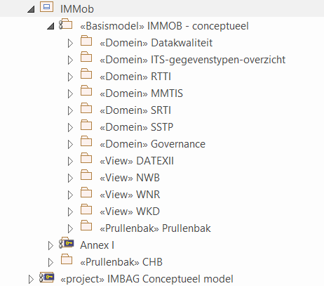
Creëren van View packages

Slide 7
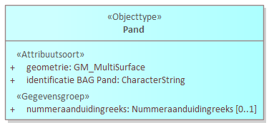
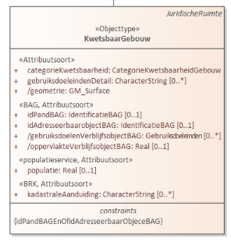
Koppeling in data middels id verwijzing en afgeleide attributen
IMGeo
IMEV
Geometrie uit BAG

Slide 8
Bedankt!

